Slide 1


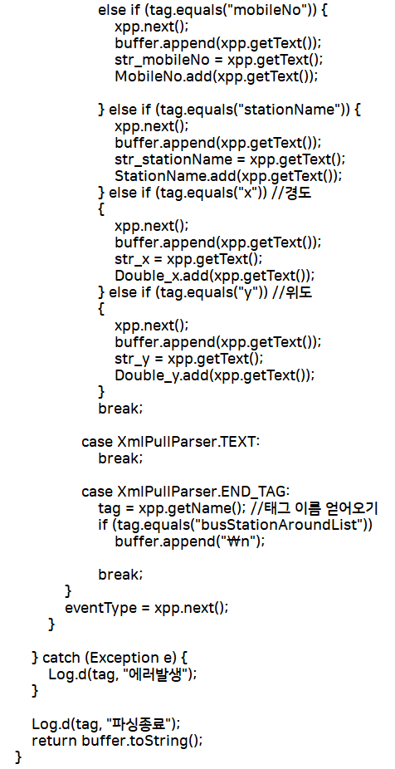
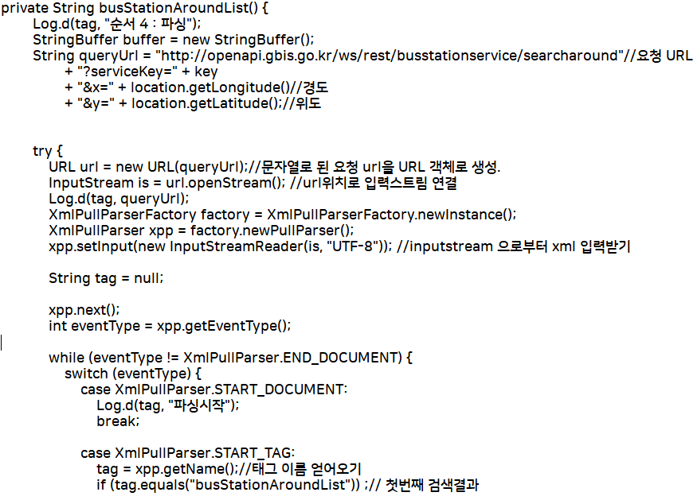
| 핵심소스코드(open api)(4)
‘주변정류소목록조회’ api로 사용자의 위치 반경 200m 내에 있는 모든 정류장을 마커로 표시함. 정류소고유번호(mobileNo), 정류소명(stationName), 경도(x), 위도(y)를 파싱하여 저장함
추가해주세요

Slide 2
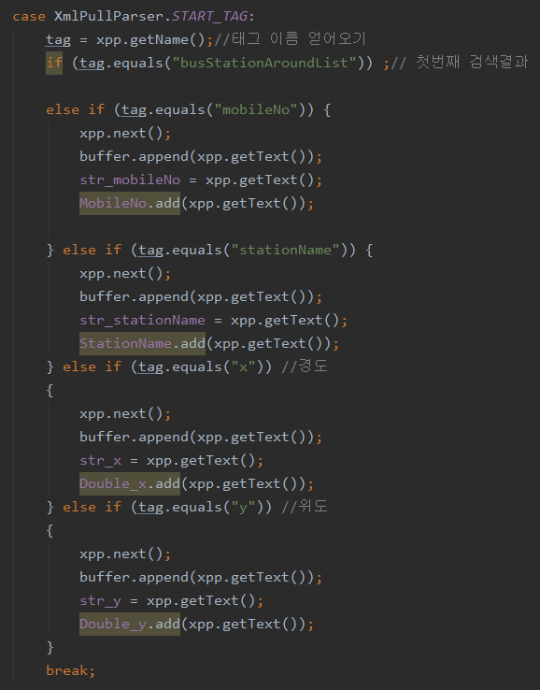
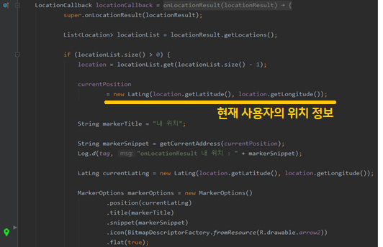
| 핵심소스코드(OpenAPI)(4)
‘주변정류소목록조회’ api 를 사용하여 사용자의 위치 반경 200m 내에 있는 모든 정류장을 마커로 표시함. 현재 사용자의 위치는 초록색 마커로 나타내고 반경 원을 표시함. 정류소고유번호(mobileNo), 정류소명(stationName), 경도(x), 위도(y)를 파싱함

Slide 3
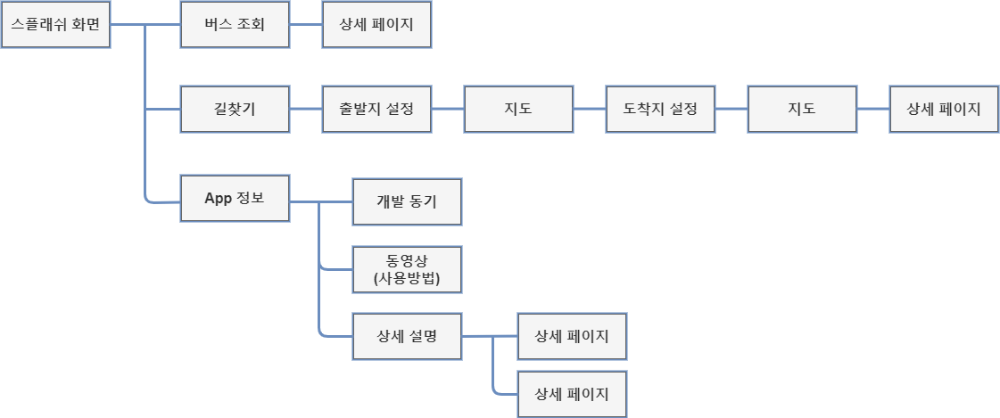
| 메뉴 구성도

Slide 4



| 기능 처리도(기능 흐름도)
기능 흐름도
<어플리케이션>
대기인원조회
aws 서버로부터 특정 정류장의 대기인원수를 수신함
서버에 데이터 요청
지도 - 현위치
Google API가 제공하는 Maps SDK for Android를 사용함
추천경로 안내
출발지-> 목적지까지의 대중교통 경로를 안내함
어플 실행
어플 소개
‘The FACO’의 사용법을 소개함

Slide 5
| 프로그램 - 목록
기능 분류 | 기능번호 | 기능 명
VED (Video Edit) | VED-01-01 | 영상처리 – HOG 알고리즘
 | VED-01-02 | 영상처리 – Haar cascade
 | VED-01-03 | 대기줄 파악
 | VED-01-04 | 현재 정류장 ID, 시간, 파악한 대기인원을 데이터화
 | VED-01-05 | 데이터를 서버(클라우드 컴퓨터)에 전송
SV (Server) | SV-01 | 전달받은 데이터를 앱으로 전달
MAIN (App) | MAIN-01-01 | 대기인원 조회할 버스선택
 | MAIN-01-02 | 대기인원 안내
 | MAIN-02-01 | 사용자의 현 위치 표시
 | MAIN-02-02 | 출발지 설정
 | MAIN-02-03 | 도착지 설정

Slide 6
| 프로그램 - 목록
기능 분류 | 기능번호 | 기능 명
MAIN (App main) | MAIN-02-04 | 대중교통 경로 안내
 | MAIN-03-01 | 어플 개발동기 설명, 사용법 동영상 연결, 상세 설명 창 연결
 | MAIN-03-02 | 상세 설명1 : 노선 선정 이유
 | MAIN-03-03 | 상세 설명2 : 자세한 사용법

Slide 7
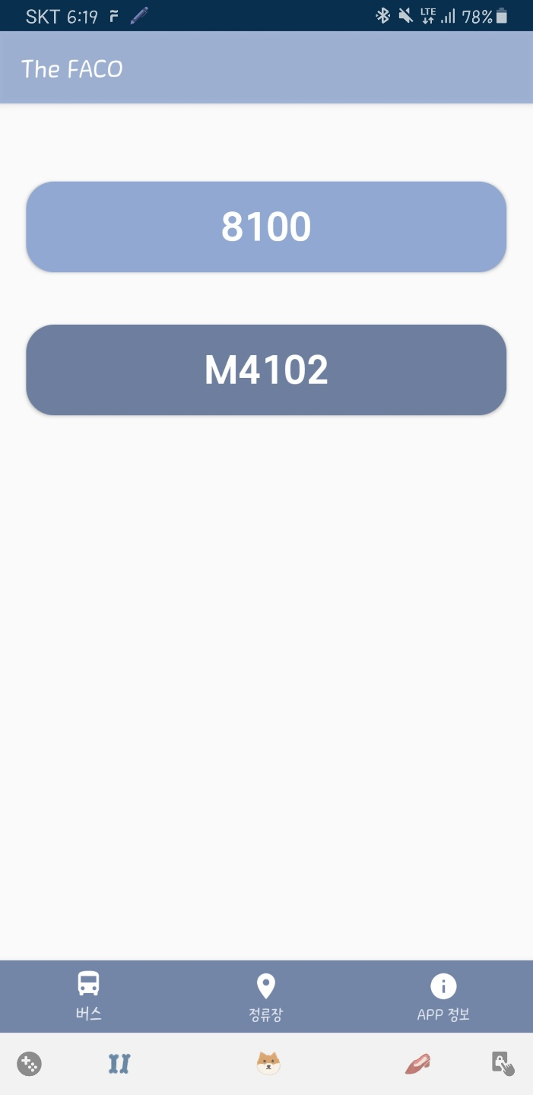
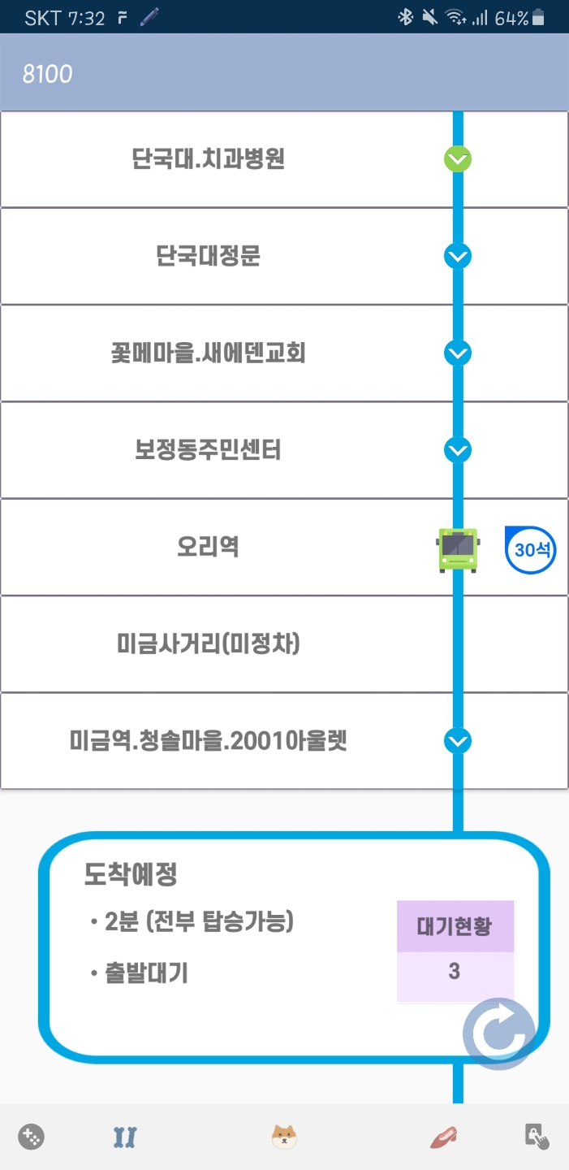
| 화면 설계서
 | 기능 번호 | MAIN-01-01
 | 기능 명 | 대기인원 조회할 버스선택
 | 기능설명 | 앱의 첫 화면이자 Bottom Navigation의 첫 번째 항목. 대기인원수 조회 서비스를 제공하는 8100번 노선과 M4102번 노선 중 하나를 선택할 수 있게 함.
 | 처리내용 | ∎두 버스 중 하나를 터치하도록 함
 | 비고
 | 요구사항 명 | 버스 선택
 | 기능 번호 | MAIN-01-02
 | 기능 명 | 대기인원 안내
 | 기능설명 | 선택한 버스의 모든 정류장 중 조회가 가능한 정류장들의 대기 인원수를 파악하여 안내함.
 | 처리내용 | ∎새로고침 버튼을 누르거나 아래로 당겨서 자동으로 다시 조회함.
 | 비고 | ∎연결되는 기능 : 새로고침
 | 요구사항 명

Slide 8
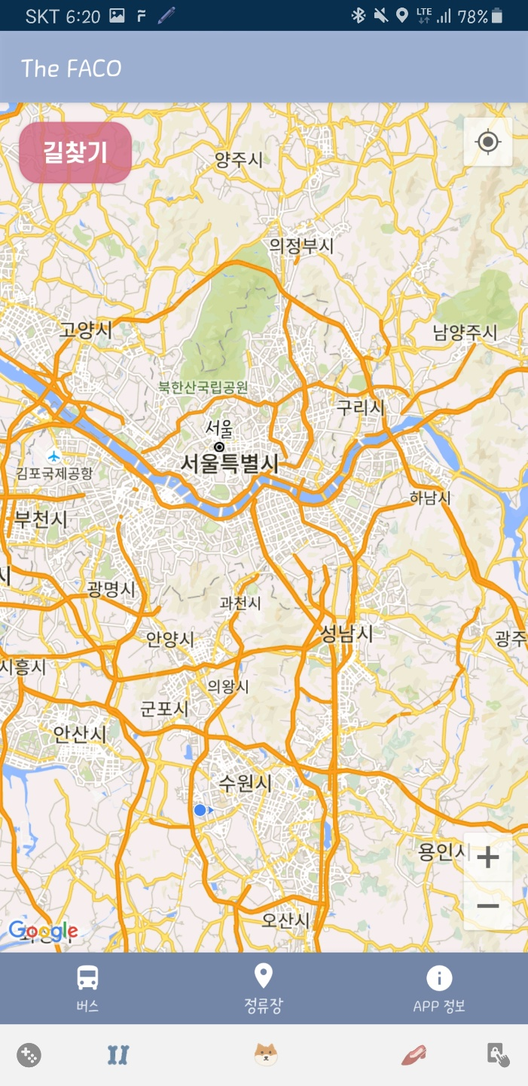
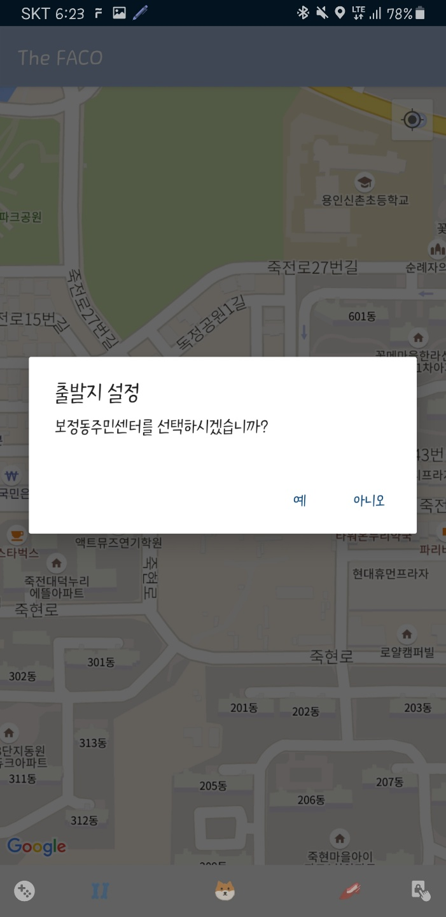
| 화면 설계서
 | 기능 번호 | MAIN-02-01
 | 기능 명 | 사용자의 현 위치 표시
 | 기능설명 | Bottom Navigation의 두 번째 항목. 사용자의 현위치를 화면에 띄우며, ‘길찾기’ 버튼을 클릭 시 대중교통 경로 찾기를 실행함.
 | 처리내용 | ∎현재 사용자의 위치를 파악하여 지도에 띄움
 | 비고 | ∎연결되는 기능 : 새로고침
 | 요구사항 명
 | 기능 번호 | MAIN-02-02
 | 기능 명 | 출발지 설정
 | 기능설명 | 8100번 노선과 M4102번 노선의 정류장 중 하나로 출발지를 설정하도록 함.
 | 처리내용 | ∎출발지의 위도와 경도를 저장함
 | 비고
 | 요구사항 명 | 출발지 설정

Slide 9
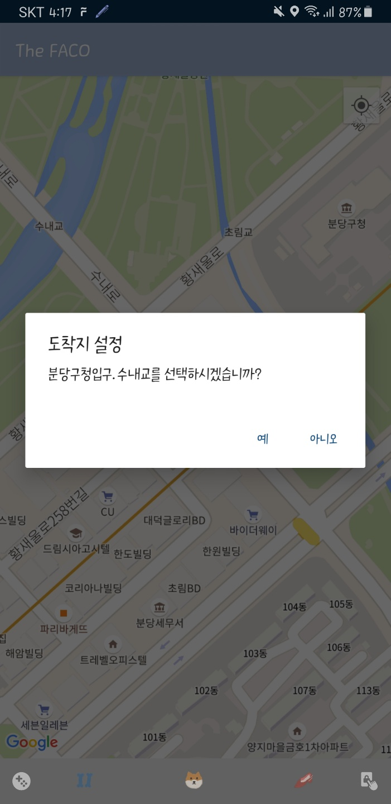
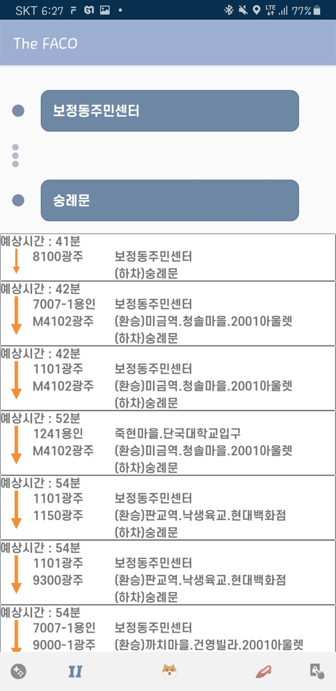
| 화면 설계서
 | 기능 번호 | MAIN-02-03
 | 기능 명 | 도착지 설정
 | 기능설명 | 8100번 노선과 M4102번 노선의 정류장 중 하나로 도착지를 설정하도록 함.
 | 처리내용 | ∎출발지의 위도와 경도를 저장하여 result 클래스로 전달함.
 | 비고
 | 요구사항 명 | 도착지 설정
 | 기능 번호 | MAIN-02-04
 | 기능 명 | 대중교통 경로 안내
 | 기능설명 | 출발지와 도착지에 따른 대중교통 경로를 최단 시간부터 안내함.
 | 처리내용 | ∎경로 안내
 | 비고
 | 요구사항 명

Slide 10
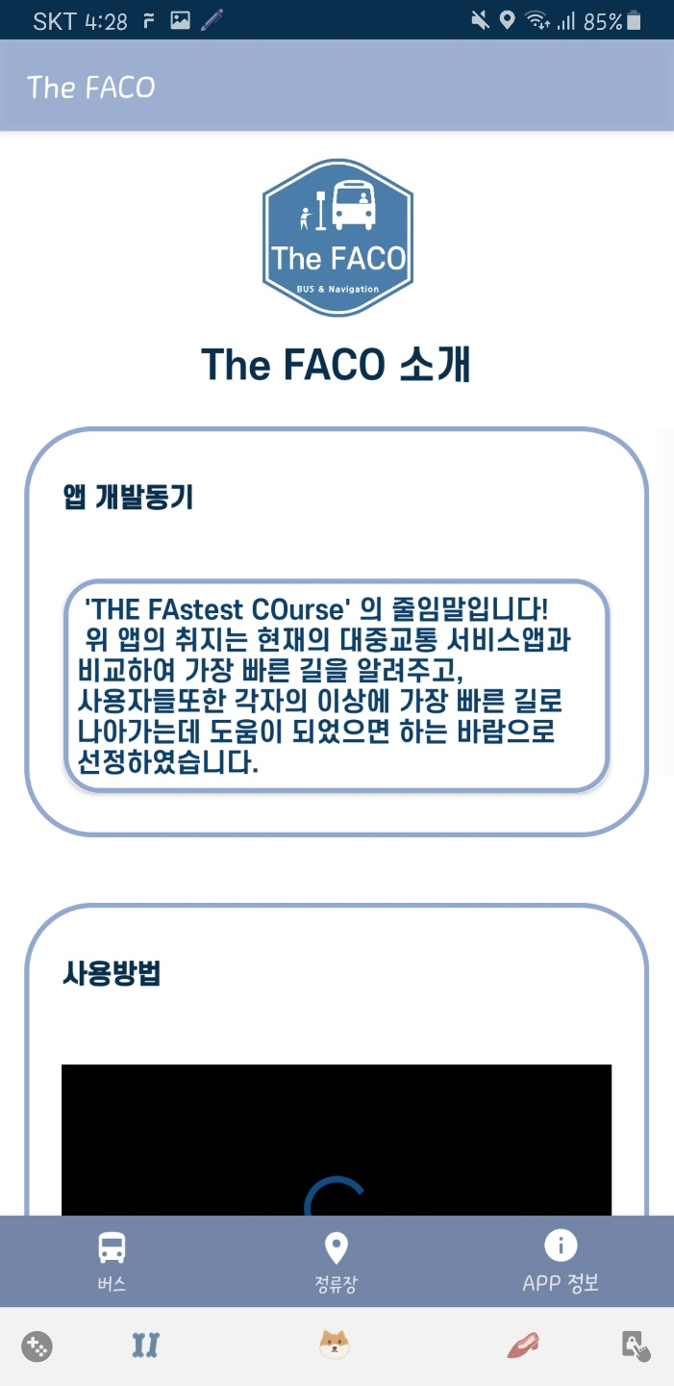
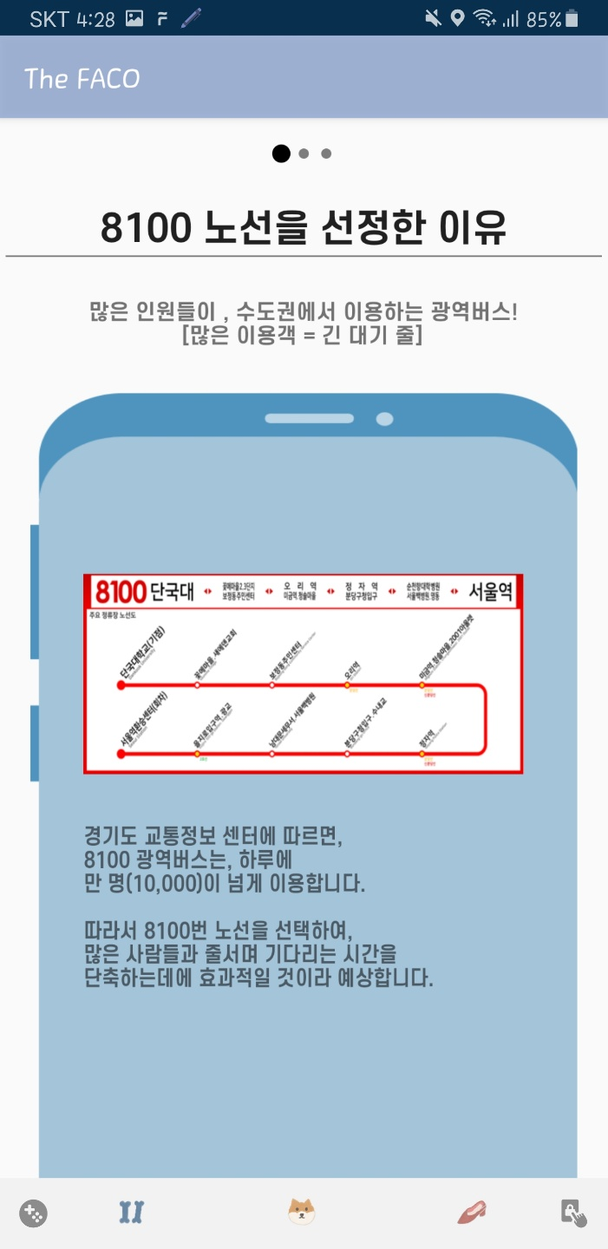
| 화면 설계서
 | 기능 번호 | MAIN-03-01
 | 기능 명 | 어플 개발동기 설명, 사용법 동영상 연결, 상세 설명 창 연결
 | 기능설명 | Bottom Navigation의 세 번째 항목. 어플 소개를 담음.
 | 처리내용
 | 비고
 | 요구사항 명
 | 기능 번호 | MAIN-03-02
 | 기능 명 | 상세 설명1 : 노선 선정 이유
 | 기능설명 | 노선 선정 이유 설명함.
 | 처리내용
 | 비고
 | 요구사항 명

Slide 11
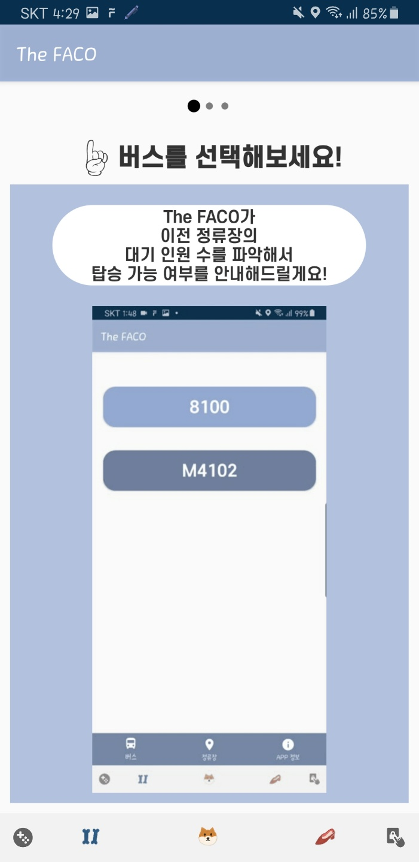
| 화면 설계서
 | 기능 번호 | MAIN-03-03
 | 기능 명 | 상세 설명2 : 자세한 사용법
 | 기능설명 | 자세한 사용법을 설명함.
 | 처리내용
 | 비고
 | 요구사항 명

Slide 12
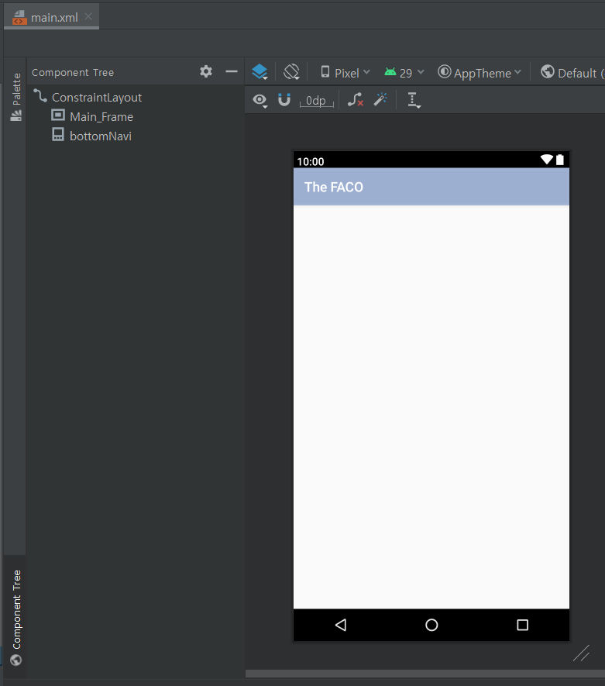
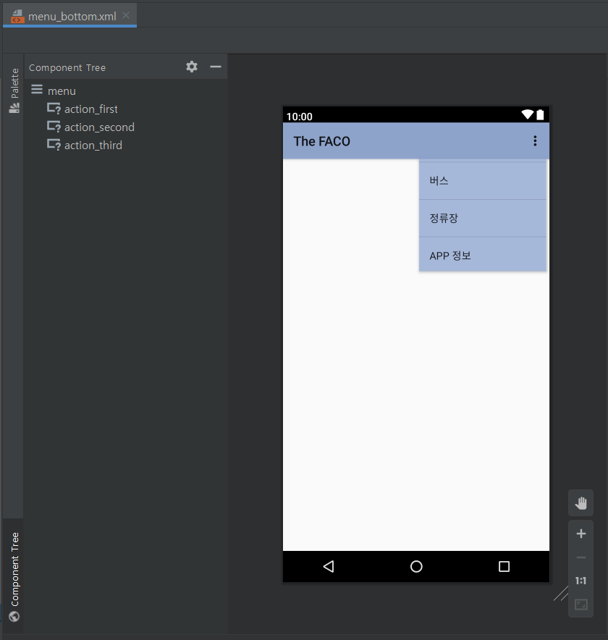
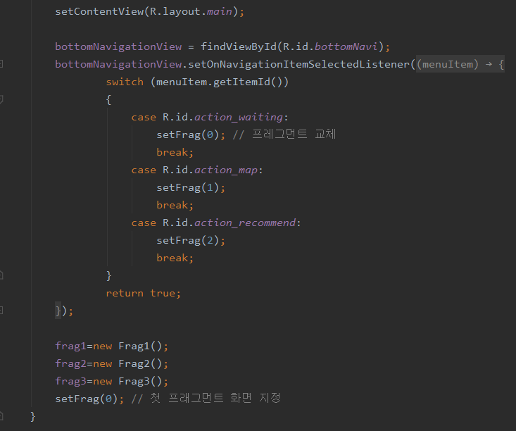
| 핵심소스코드(App UI)(1)
FrameLayout과 bottomNavi로 이루어진 menu.xml에서 하단 메뉴 세 개 중 하나를 선택하면
FrameLayout을 이루는 Fragment를 교체함. menu의 이름의 경우 res/menu/menu_bottom.xml에 저장함.
MainActivity.java

Slide 13
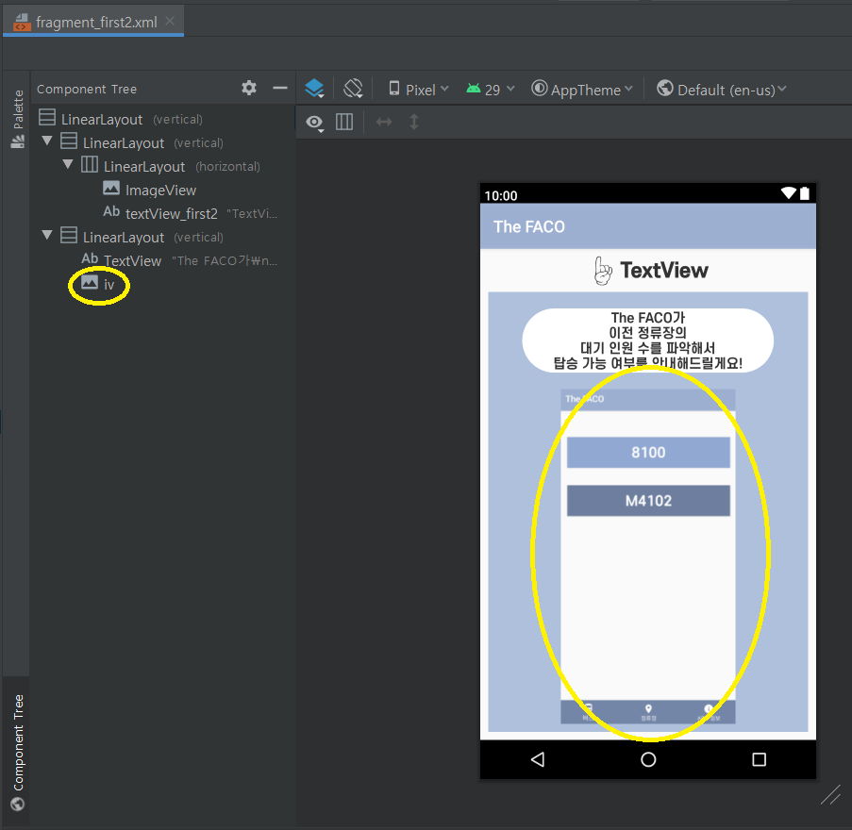
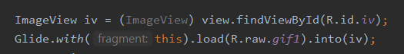
| 핵심소스코드(App UI)(2)
TheFACO 어플 소개 중 상세 설명에 첨부한 gif파일을 실행시키기 위해 Glide 라이브러리를 사용함.
Xml에 이미지뷰를 추가한 뒤 사용할 gif파일을 지정함.
MainActivity.java

Slide 14
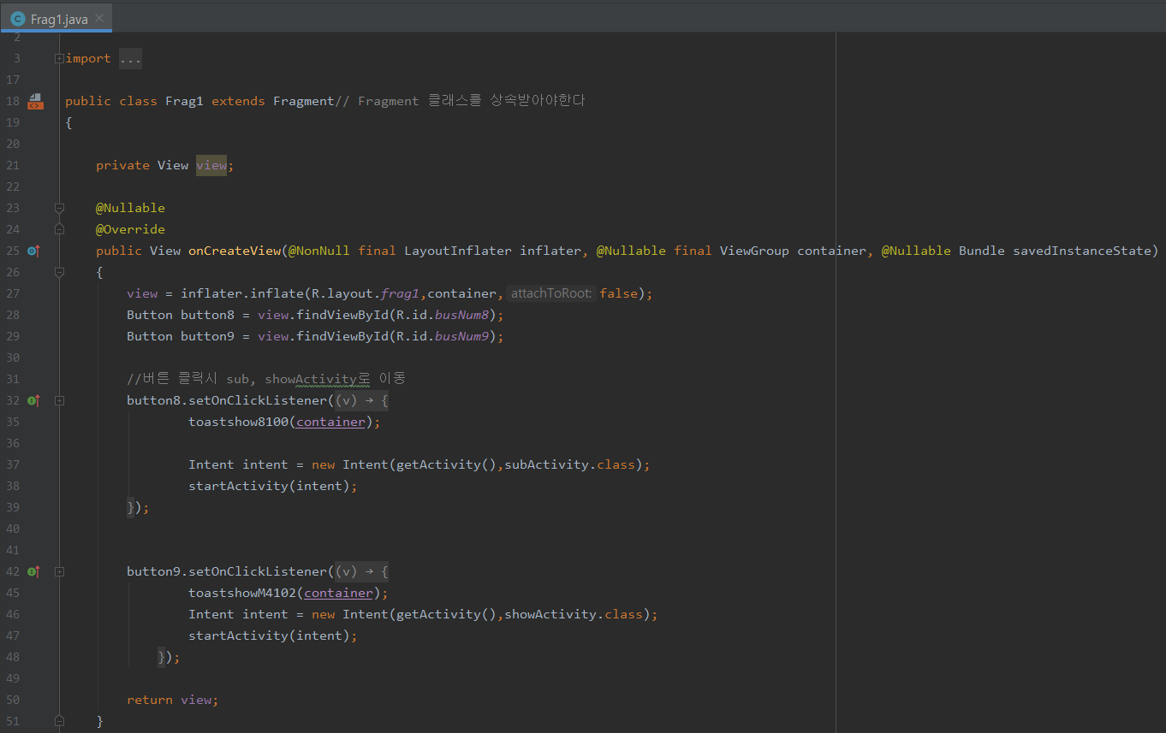
| 핵심소스코드(App UI)(3)
버스 번호(8100, M4102) 클릭 시 subActivity, showActivity가 각각 실행되도록 함.

Slide 15
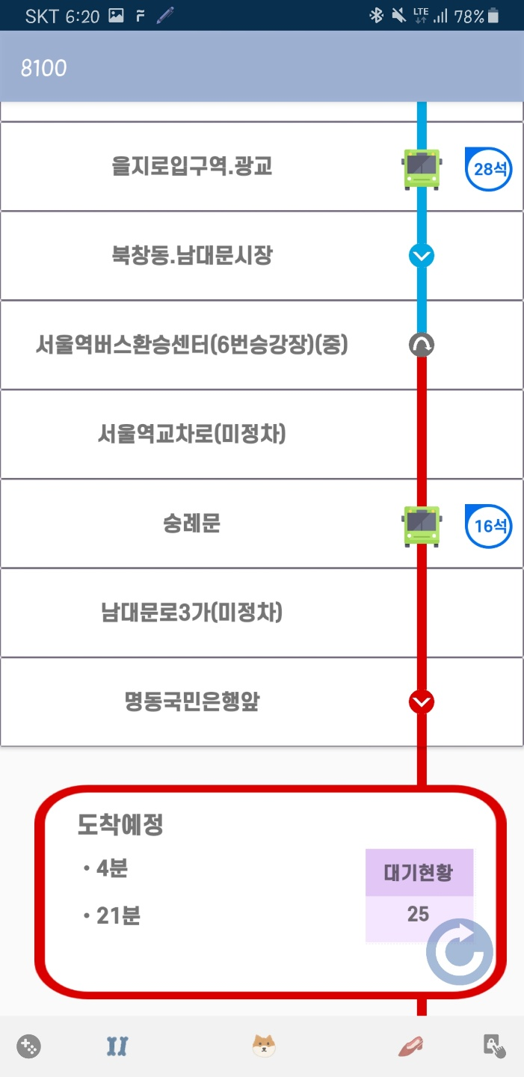
| 참조-S/W 기능 실사 사진

Slide 16
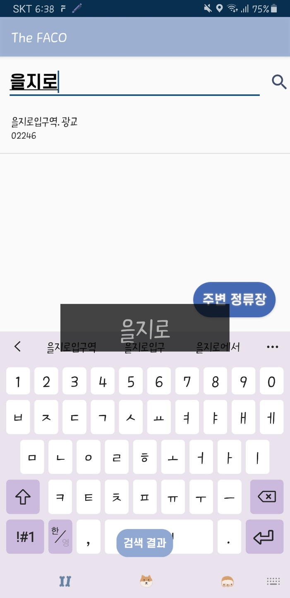
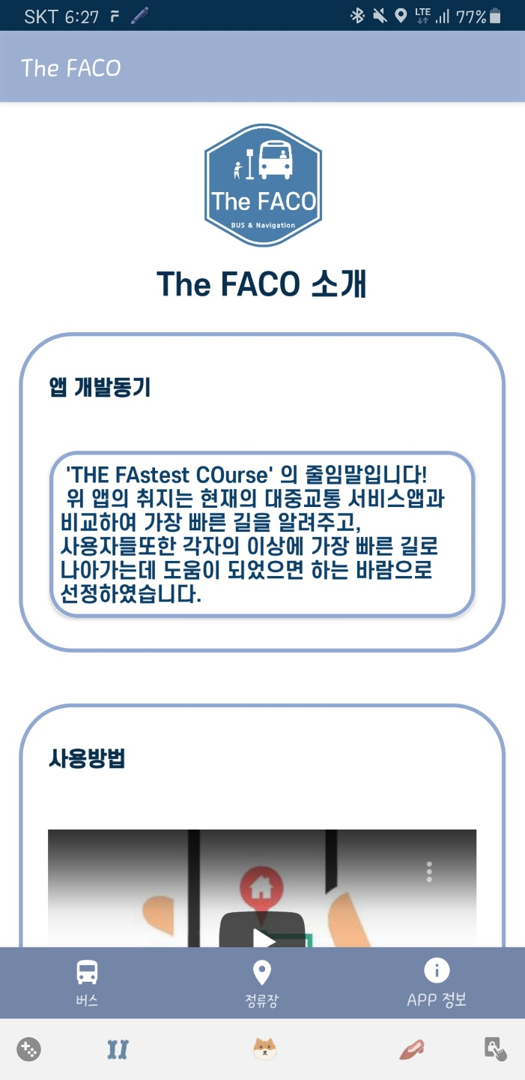
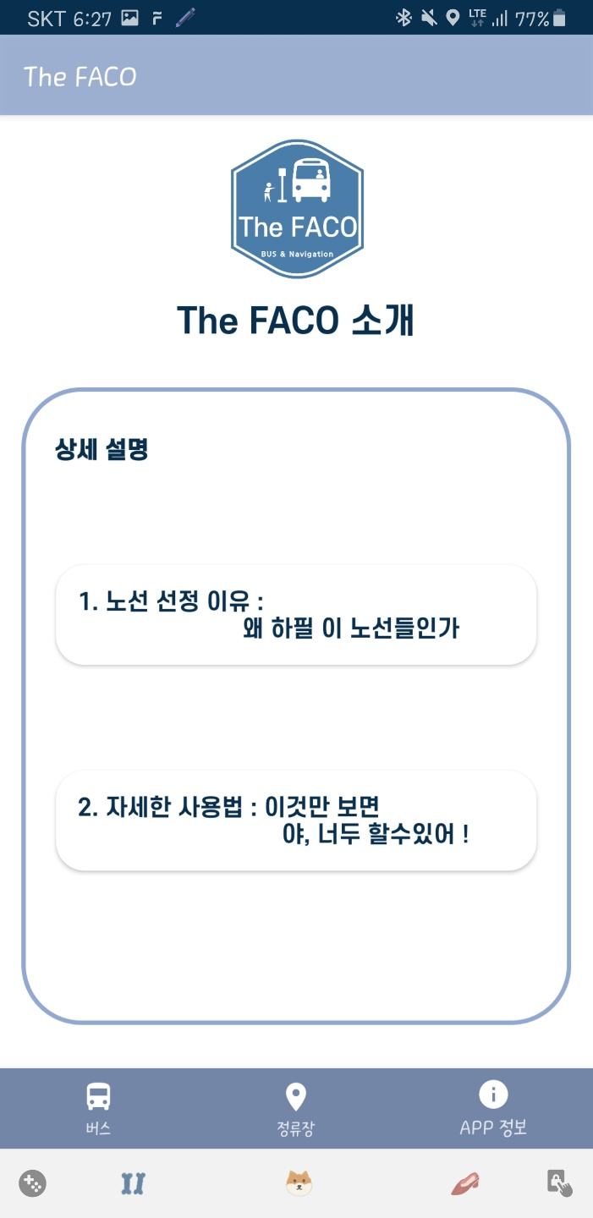
| 참조-S/W 기능 실사 사진

